Slide 1
Конфликт.
Стили поведения в конфликте.

Slide 2
Умный знает, как выйти из конфликта. Мудрый знает, как в него не попасть. (Народная мудрость)‏
Чем более спорят о предмете, тем более путаются: светоч истины меркнет, когда им сильно машут (Пьер Буаст).
Спорьте спокойно, ибо запальчивость превращает промах в крупную ошибку и правду в невежливость (Цицерон).
Как только мы почувствовали гнев во время спора, мы уже спорим не за истину, а за себя (Т. Карлейль).
При споре не следует ни горячиться, ни унывать, ни затрагивать личность. Когда прения вырождаются в ссору, лучше умолкнуть: это не значит признать себя побежденным ( Л. Сади-Карно).
Когда заметишь, что противник твой горячится, положи конец спору какой-нибудь шуткой (Ф. Честерфильд).
Великое искусство быть приятным в разговоре – это вести его так, чтобы другие были довольны собою (Цицерон).
Диалог – это усилия ума понять другого, а не выговорить своё.

Slide 3

Конфликт – это столкновение отдельных людей или социальных групп, выражающих различные, а нередко и противоположные цели, интересы и взгляды.

Slide 4
Существуют четыре основных типа конфликта
Внутриличностный – тип конфликта, который возникает при несоответствии внутренних установок.
Межличностный возникает между двумя людьми и в основе его могут быть разнообразные причины.
Конфликт между личностью и группой.
Межгрупповой.

Slide 5
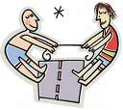
Как Вы думаете всегда ли конфликт это плохо?

Slide 6

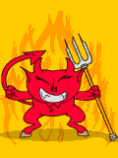
Функции конфликтов
Негативные
большие эмоциональные, материальные затраты на участие в конфликте
увольнение сотрудников, снижение дисциплины, ухудшение социально-психологического климата в коллективе
представление о побежденных группах, как о врагах
чрезмерное увлечение процессом конфликтного взаимодействия в ущерб работе
после завершения конфликта - уменьшение степени сотрудничества между частью сотрудников
сложное восстановление деловых отношений (“шлейф конфликта”).
Позитивные
разрядка напряженности между конфликтующими сторонами
получение новой информации об оппоненте
сплочение коллектива организации при противоборстве с внешним врагом
стимулирование к изменениям и развитию
снятие синдрома покорности у подчиненных
диагностика возможностей оппонентов

Slide 7
РАЗРЕШЕНИЕ КОНФЛИКТА
Деструктивное
Конструктивное
Юмор
Уступка
Компромисс
Сотрудничество
Осознание позиций сторон
Угрозы, насилие
Грубость, унижение
Переход на личности
Уход от решения проблемы
Разрыв отношений

Slide 8
Временные модели
конфликтных реакций

Slide 9
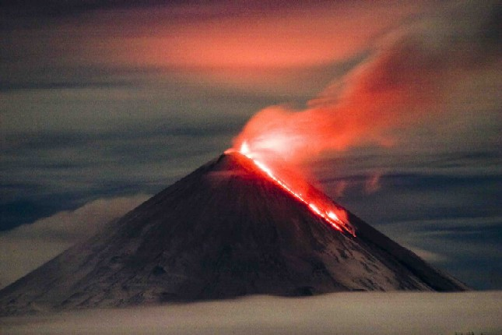
Вулкан
(непредсказуемые вспышки)‏

Slide 10
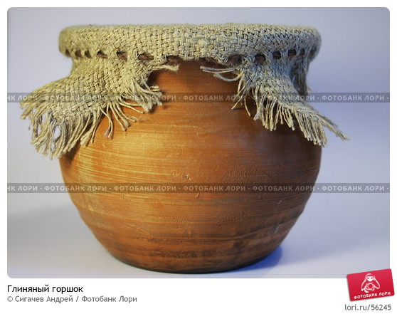
Глиняный горшок
(медленно разогревается)‏

Slide 11

Волна
(спорный вопрос кажется решенным, но позже поднимается снова)‏

Slide 12
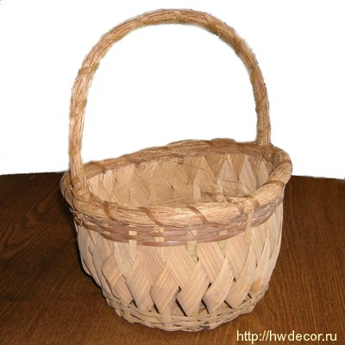
Собиратель
(до тех пор, пока не накопится достаточно, по его мнению, обид, не высказывает никакой реакции)‏

Slide 13
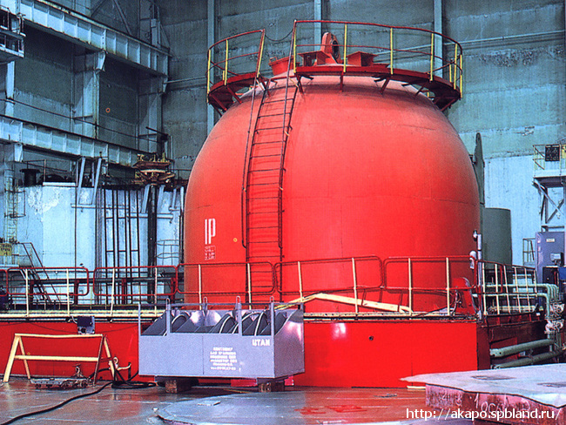
Реактор
(приходит к внезапным решениям и высказывает их, не думая о последствиях)‏

Slide 14

СТИЛИ ПОВЕДЕНИЯ В КОНФЛИКТЕ

Slide 15
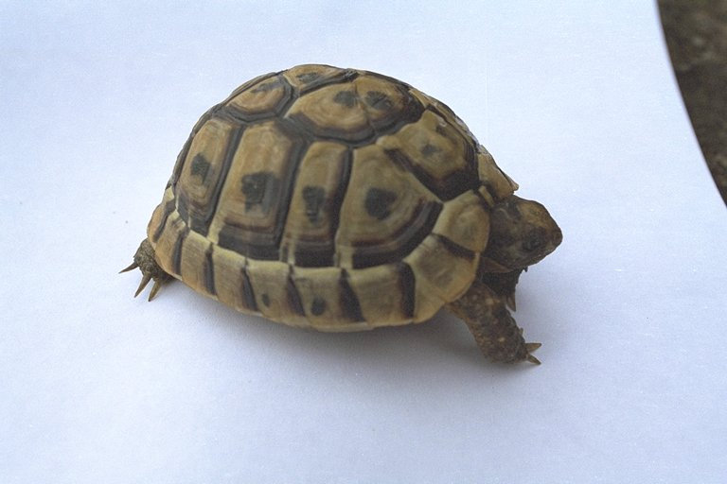
Стиль избегания – «черепаха»
Человек не отстаивает свои права, не хочет вступать в сотрудничество для выработки решения проблемы, а просто уходит от разрешения конфликта.

Slide 16
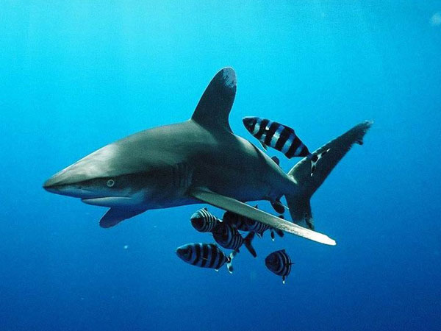
Стиль конкуренция – «акула»
Ориентация только на свои интересы и игнорирование интересов своего партнёра, то есть стремление добиться своих интересов в ущерб другому

Slide 17
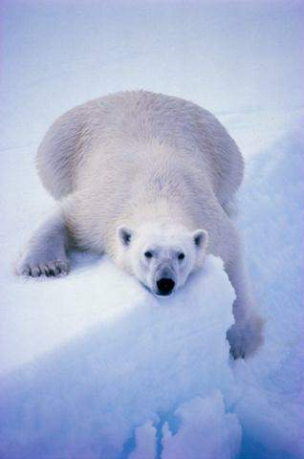
Стиль приспособление – «медвежонок»
Человек стремится уйти от конфликта, жертвует своими личными интересами в пользу интересов соперника, не пытаясь отстаивать собственные интересы.

Slide 18
Стиль сотрудничество – «сова»
Стиль позволяет выработать наиболее удовлетворяющие обе стороны решение в конфликтных ситуациях

Slide 19
Стиль компромисс – «лиса»
Человек озабочен и сохранением отношений, и разрешением конфликта, но не справедливым, а быстрым – никто ничего не теряет, но никто ничего не выигрывает

Slide 20
Знакомство с правилами поведения для конфликтных людей, выполнение которых помогает не провоцировать конфликты.
Не стремитесь доминировать во что бы то ни стало.
Будьте принципиальны, но не боритесь ради принципа.
Помните, что прямолинейность хороша, но не всегда.
Критикуйте, но не критиканствуйте.
Чаще улыбайтесь.
Традиции хороши, но до определенного предела.
Во всем надо знать меру.
Сказать правду тоже надо уметь!
Будьте независимы, но не самонадеянны.
Не превращайте настойчивость в назойливость

Slide 21


СПАСИБО ЗА ВНИМАНИЕ!

